Slide 1


Notes:
Inleiding (2 min)

Slide 2


Lesdoelwitte:
In hierdie les gaan jy:
  Die volgende bespreek: die negatiewe uitwerking van GGG op die gesondheid en welstand van die individu, gesin en samelewing, met verwysing na: fisiese-, sielkundige- en emosionele trauma.
  Ondersoek hoe GGG bydra tot: Gebroke gesinstrukture, verhoogde sosiale euwels, die onvermoë om vertrouensverhoudings te bou, 'n las op gesondheidsorg- en regstelsel.
Notes:
Inleiding (1 min)

Slide 3
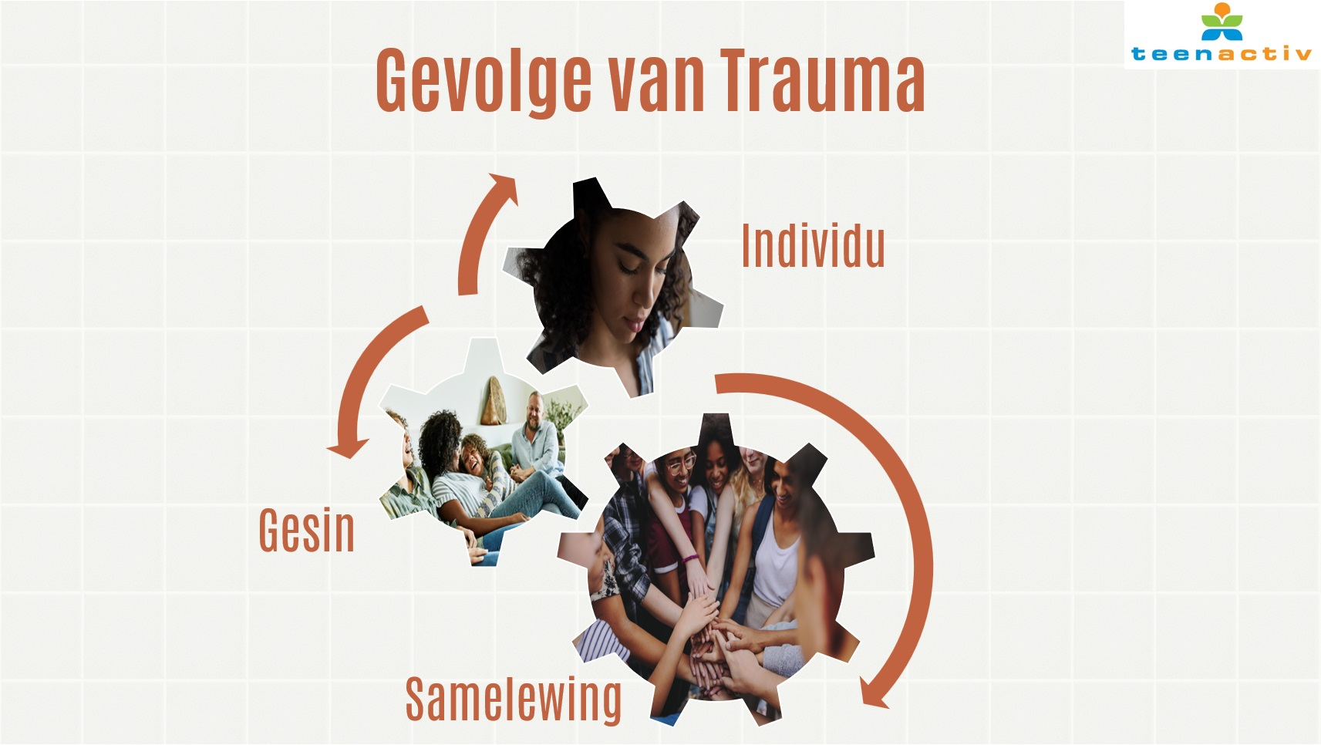
Notes:
Aktiwiteit in Pare (2 min)

Slide 4

Notes:
Aktiwiteit in Pare (5 min)

Slide 5

Onvermoë om Vertrouensverhoudings te Vorm
Verhoogde Sosiale Euwels
Gebroke Gesinstrukture
Las op die Gesondheidsorgstelsel
Las op die Regstelsel
Maatskaplike Disintegrasie
Maatskaplike disintegrasie verwys na die afbreek of agteruitgang van die verskillende strukture en funksies binne 'n samelewing. Dit behels die verswakking of verlies van samehorigheid in sosiale verhoudings, instellings en norme wat bydra tot die algehele stabiliteit en welstand van 'n gemeenskap.
Notes:
Aanbieding (5 min)

Slide 6

VERHOOGDE SOSIALE EUWELS
Ekonomiese gevolge: werkloosheid, verlies aan inkomste, finansiële afhanklikheid
Verhoogde misdaadsyfers: gesinsgeweld, aanranding, dwelmmisbruik
Belemmer opvoedkundige geleenthede: sosiale ongelykheid, beperk sosiale mobiliteit
Slagoffers ervaar stigma en isolasie: moeilike toegang tot ondersteuningstelsels
Notes:
Aanbieding (5 min)

Slide 7


Notes:
Groepaktiwiteit (15 min)

Slide 8

Notes:
Refleksie (5 min)

